Slide 1
Entwicklung einer Onshore Windenergieanlage
IWES - SHP/52

Slide 2
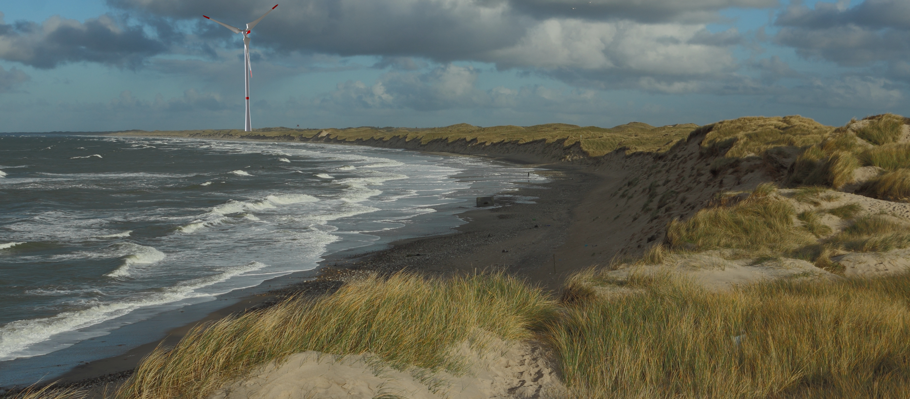
Gliederung
Anforderungen
Triebstrang
Rotorauslegung
Turm
Regelung
Sonstiges

Slide 3
Anforderungen
Onshoreanlage
5,2 MW bei 13 m/s Windgeschwindigkeit
125 m Narbenhöhe
Auslegungspunkt für mittlere Windgeschwindigkeiten von 7,5 m/s
Dreiblatt-Anlage mit aktiver Pitchregelung
Emissionsarm durch niedrigen Blattspitzenspeed (78-85 m/s)

Slide 4
Triebstrang
Generator
Getriebe
Umrichter
Lagerung

Slide 5
Generator
Vorteile:
Synchrongenerator | Asynchrongenerator
Hoher Wirkungsgrad | Hoher Wirkungsgrad
Wartungsarm (wenn Erregung ohne Schleifringe) | Lange Lebensdauer, wartungsarm
Keine elektrische Leistung für Erregung notwendig (PMSG) | „selbstständiger“ Anlauf möglich
Blindleistungssteuerung möglich | Blindleistungssteuerung möglich
Drehzahlvariabel (Umrichter) | Drehzahlvariabel
 | Geringe Herstellungskosten

Slide 6
Generator
Nachteile:
Synchrongenerator | Asynchrongenerator
Magnetmaterial teuer für PMSG | Kleinerer Wirkungsgrad zu PMSG
Hoher Regelaufwand | Blindleistungsbedarf aus dem Netz
Läuft nicht selbständig hoch | Teilumrichter
Vollumrichter

Slide 7
Generator
Eigenschaften | Käfigläufer | Doppelgespeiste
Drehzahlvariable | - | +
Variable Blindleistungseinspeisung | - | +
Schleifringe | + | -
Kühlung | - | +
Leistungsverlust | - | +

Slide 8

Generator
Doppelgespeister Asynchrongenerator
Einschaltgeschwindigkeit bei 3 $\frac{m}{s}$
Abschaltwindgeschwindigkeit bei 25 $\frac{m}{s}$
Zwischenkreis „Active Frond End“
Erregung vom Umrichter
Getriebe
Teilumrichter

Slide 9
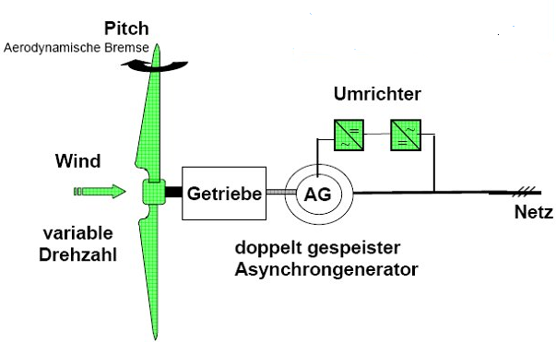
Allgemeiner Aufbau
Quelle: https://www.wind-energie.de/infocenter/technik/anlagenkonzepte/konzepte-mit-doppelt-gespeisten-asynchrongenerator

Slide 10
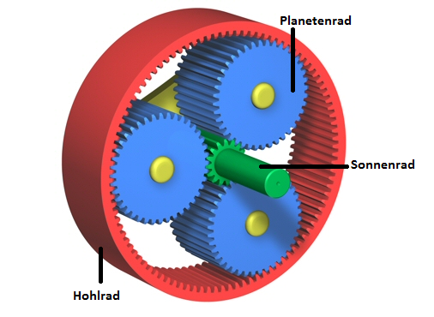
Quelle: http://www.3d-meier.de/test/test1_0284.jpg
Getriebe
Planetengetriebe
Getriebe
3 stufig
Übersetzung > 1:100
Getriebemoment
Drehzahl 1200 U/min
Wirkungsgrad: 98%
Große Übersetzung
Hoher Wirkungsgrad
Ruhiger Lauf
Ausgeglichene Lagerkräfte
teuer

Slide 11
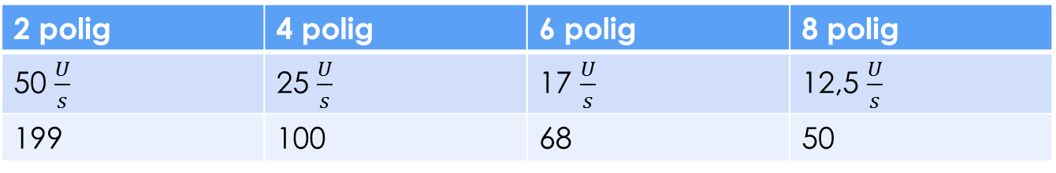
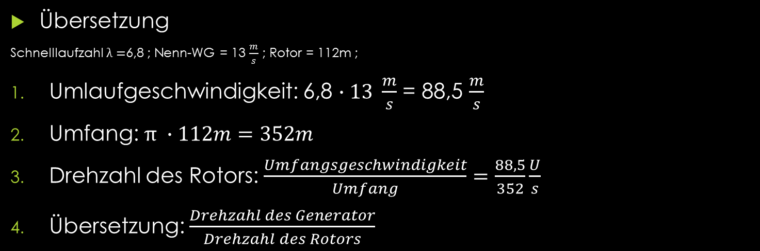
Getriebe
Übersetzung
Schnelllaufzahl $λ=$6,8 ; Nenn-WG = 13 $\frac{m}{s}$ ; Rotor = 112m ;
Umlaufgeschwindigkeit: 6,8 $∙13 \frac{m}{s}$ = 88,5 $\frac{m}{s}$
Umfang: $π ∙112m=352m$
Drehzahl des Rotors: $\frac{Umfangsgeschwindigkeit}{Umfang}=$ $\frac{88,5}{352}\frac{U}{s}$
Übersetzung: $\frac{Drehzahl des Generator}{Drehzahl des Rotors}$
2 polig | 4 polig | 6 polig | 8 polig
50 $\frac{U}{s}$ | 25 $\frac{U}{s}$ | 17 $\frac{U}{s}$ | 12,5 $\frac{U}{s}$
199 | 100 | 68 | 50

Slide 12
Umrichter
Teilumrichter
Billiger als Vollumrichter
Leistungsfaktor zum Netz einstellbar
Weniger Wirkungsgradverluste
Direkter Netzanschluss statorseitig
Keine Regelung
Rotor über Umrichter
Baugröße von ca 30%

Slide 13
Lagerung
Haupt- (Rotor-) Welle Momentenlager
Kegelrollenlagerpaar
Getrennter Anbindung von Getriebe und Hauptlager
Kompakte Anordnung
Stärkere Integration des Getriebes
3-stufiges Getriebe mit Dreipunktlagerung
Pitch-Lager & Azimut-Lager
Vierpunktlager (radiale Schrägkugellager)

Slide 14
Sonstige Komponenten
Bremsen
Zentralschmiereinrichtung
Schwingungsdämpfer
Kühlung
Lüfter
Schaltschränke
Heizung

Slide 15
Sensorik und Aktoren
Gondelanemometer mit Windrichtungsanzeige (Ultraschall)
Drehzahlsensor
Elektrische Sensoren für Spannung, Ströme und Phasenlage
Schwingungssensoren
Sensoren für Ölstand und Öltemperatur
Gondelposition und Blattwinkelverstellung
Elektrische Stellmotoren
Drehmomentmanipulation auf Generatorseite
Aktivierung für Bremse

Slide 16
Auslegung des Rotors
Darstellung der Berechnung
Diskussion der Ergebnisse
Festigkeit des Rotors?

Slide 17

Auslegung des Rotors (1/3)
Ermittlung der notwendigen Rotorleistung:
Der Triebstrang habe einen Wirkungsgrad von 85%
→$E_{Rotor}=\frac{E_{elek}}{η_{Trieb}}=\frac{5,2 MW}{0,85}$ = 6,12 MW
Ermittlung des mittleren Windes über dem Rotor
Der Wind nimmt mit der Höhe zu! $w\left(h\right)=\frac{\ln\left(\frac{h}{z_{0}}\right)}{\ln\left(\frac{z_{r}}{z_{0}}\right)}w_{r}$
Der Mittelwert ergibt sich dann zu:
$\int_{NH−R}^{NH+R}{\frac{\ln\left(\frac{h}{z_{0}}\right)}{\ln\left(\frac{z_{r}}{z_{0}}\right)}\frac{1}{R}w_{r} dh}$ = $\int_{ca.65m}^{ca.185m}{\frac{\ln\left(\frac{h}{0,1}\right)}{\ln\left(\frac{10m}{0,1}\right)}\frac{1}{120m}7,5\frac{m}{s}dh}=11,5\frac{m}{s}$

Slide 18

Auslegung des Rotors (1/3)
Wahl des Rotordurchmessers
$P=\frac{1}{2}∗ρ∗\left(R^{2}−r^{2}\right)∗v_{1}{∗cp}_{ideal}η_{profil}∗η_{tip}$
Mit $r=7m , v_{1}=11,5\frac{m}{s},ρ=const.,η_{profil}|η_{tip}=0,9$
Ergibt sich ein Rotorradius zu 56m
Die Schnelllaufzahl ergibt sich zu $λ=\frac{78\frac{m}{s}}{11,5\frac{m}{s}}=$6,8

Slide 19
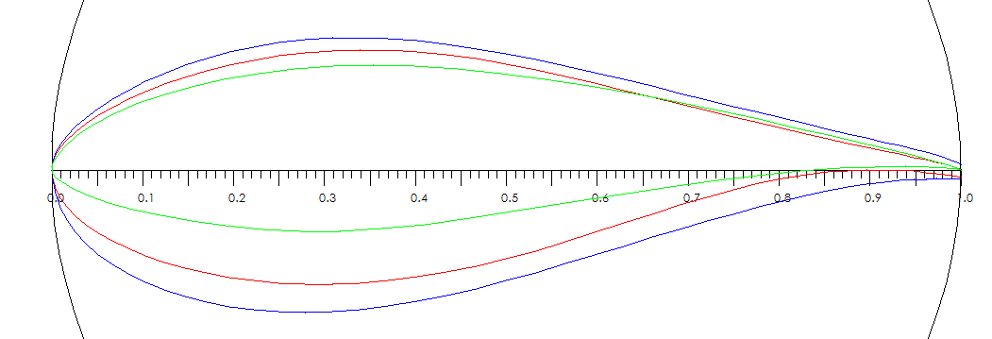
Auswahl der Profile
Auswahl anhand der Gleitzahl
„Dicke“ Profile für die Blattwurzel, schlanker werdend zur Spitze
Open source Profile von http://www.airfoildb.com/

Slide 20
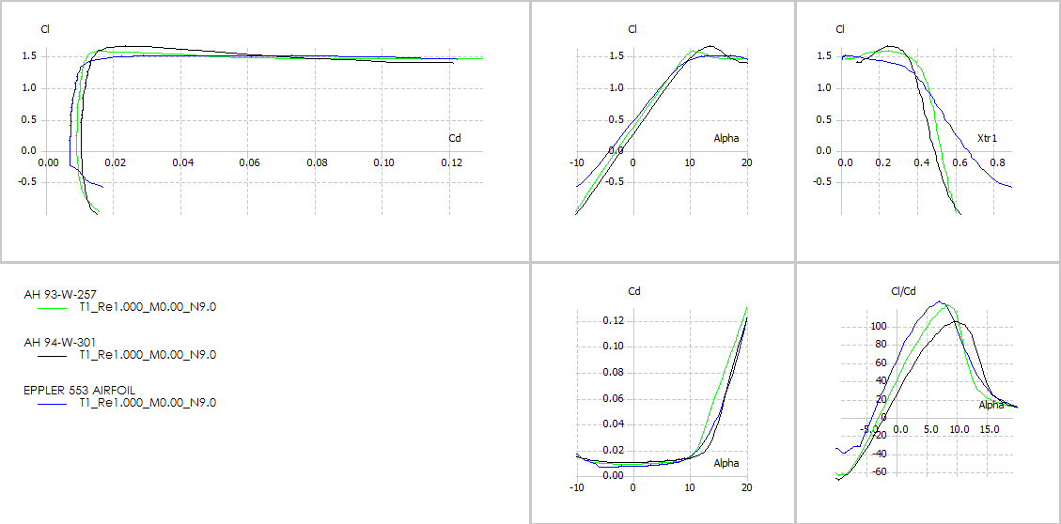
Eigenschaften der Profile

Slide 21
Profiltiefe und Einbauwinkel

Slide 22
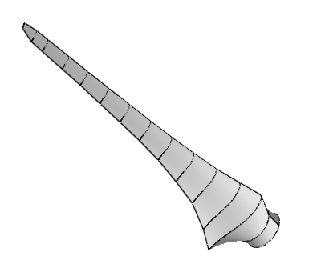
Rotorauslegung mit qBlade

Slide 23
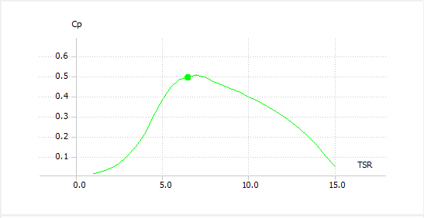
Ergebnisse: Leistungsbeiwert

Slide 24
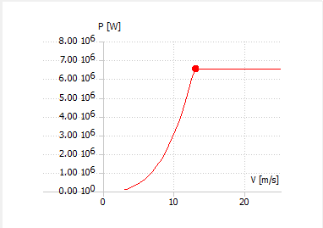
Ergebnisse - Wellenleistung

Slide 25
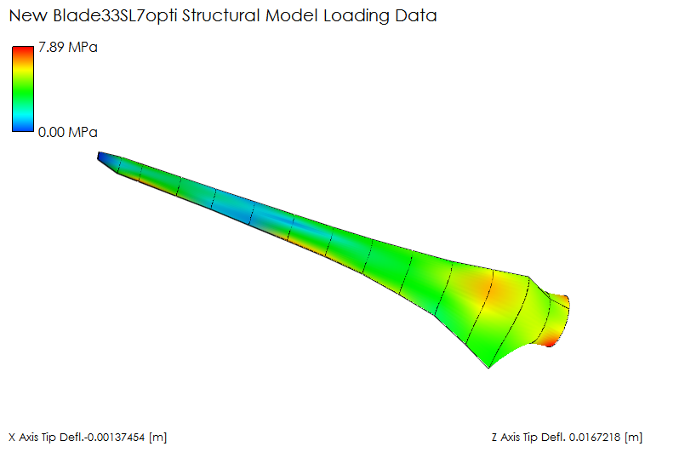
Strukturanalyse
GFK Konstruktion mit Steg
Masse < 24 Tonnen

Slide 26
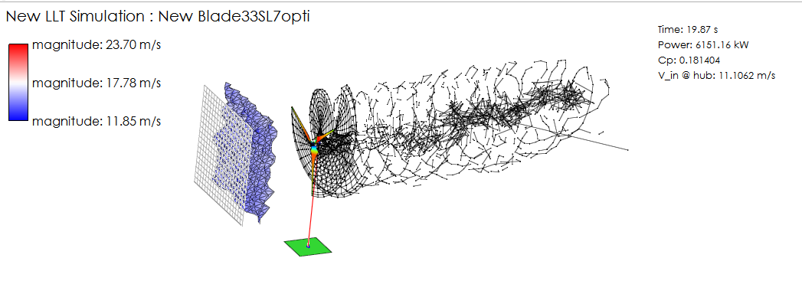
Nachlaufeffekte
Turbulenzen im Rotornachlauf
Optimierungs-bedarf!

Slide 27
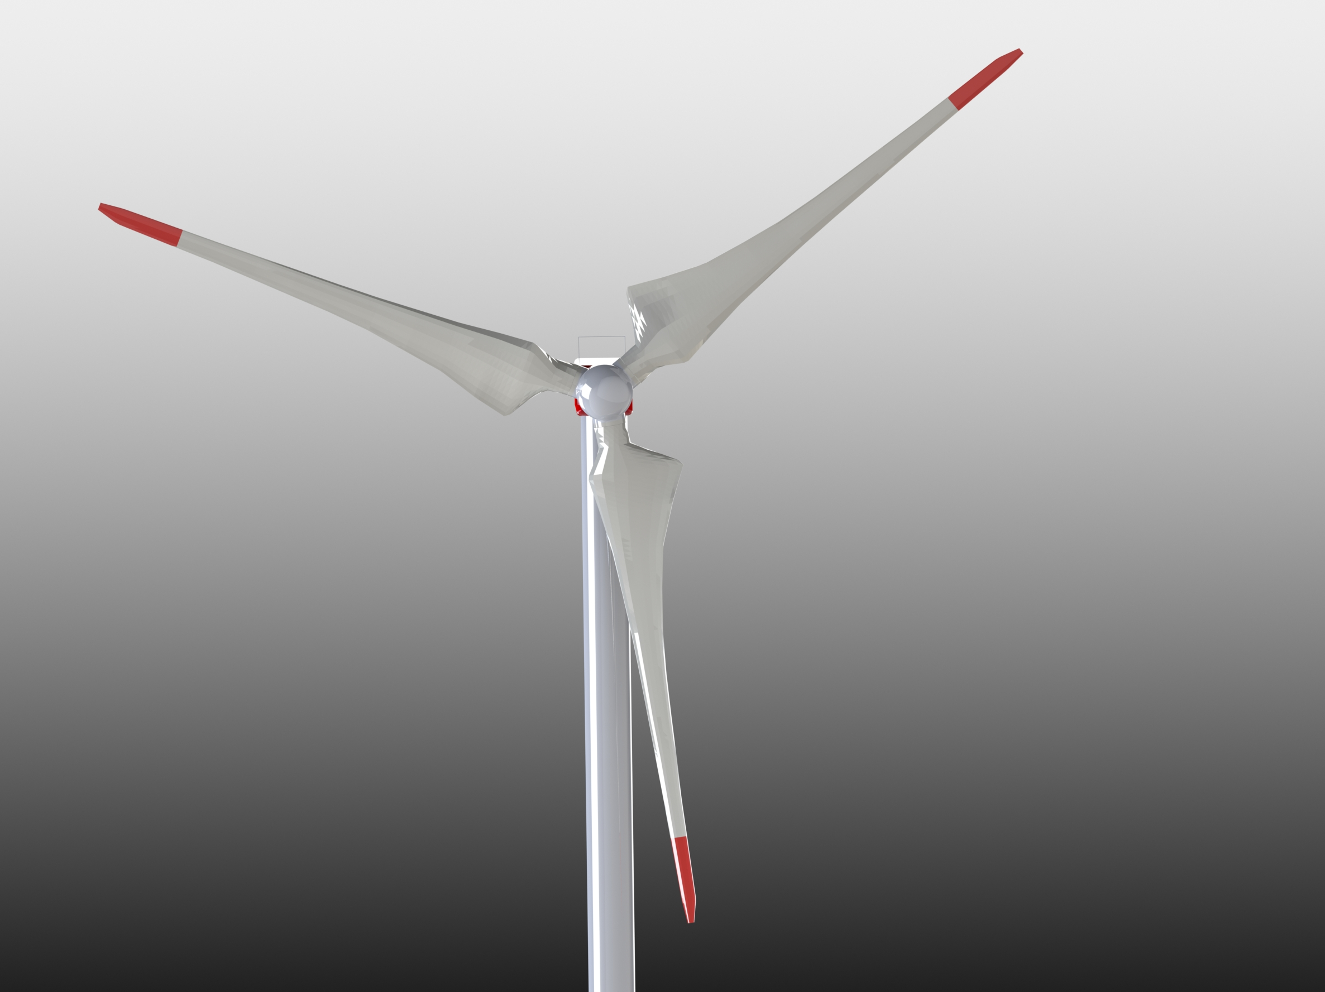
Rotor

Slide 28
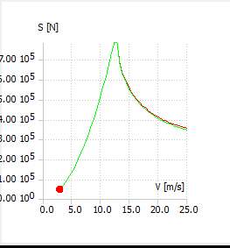
Auslegung des Turms
Stahlkonstruktion (E360)
Durchmesser < 4,6 m
Höchste Anforderungen an Dauerfestigkeit

Slide 29
Lasten
Bis zu 8*10^5 N Windlast
Eigenlasten
Mit SF 1,5 → Schräganströmung kann vernachlässigt werden
Statische Auslegung auf Extremlasten
Nachweis der Dauerfestigkeit im Auslegungspunkt
Richtlinien einhalten (DIN EN 61400-1/DIN EN 1993-1)
10^8 Lastspiele
Eigenfrequenz höher als Anregungsfrequenz

Slide 30
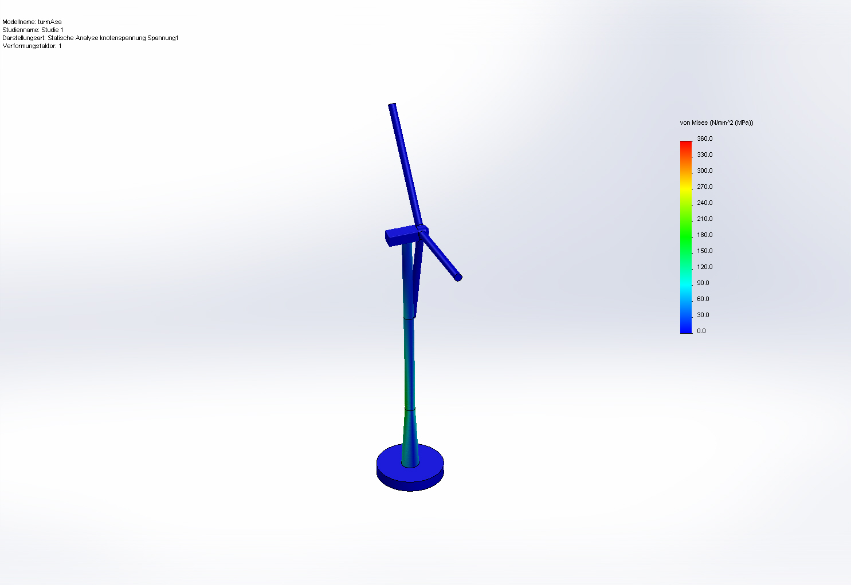
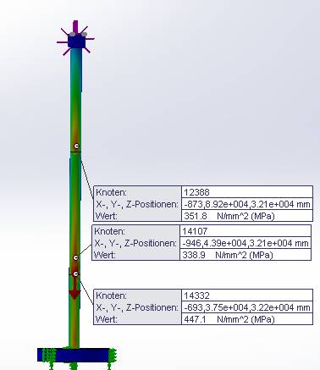
Auftretende Spannungen
E360 Stahl mit 20- 30mm Wanddicke
Spannungen < 220 $\frac{N}{mm²}$

Slide 31
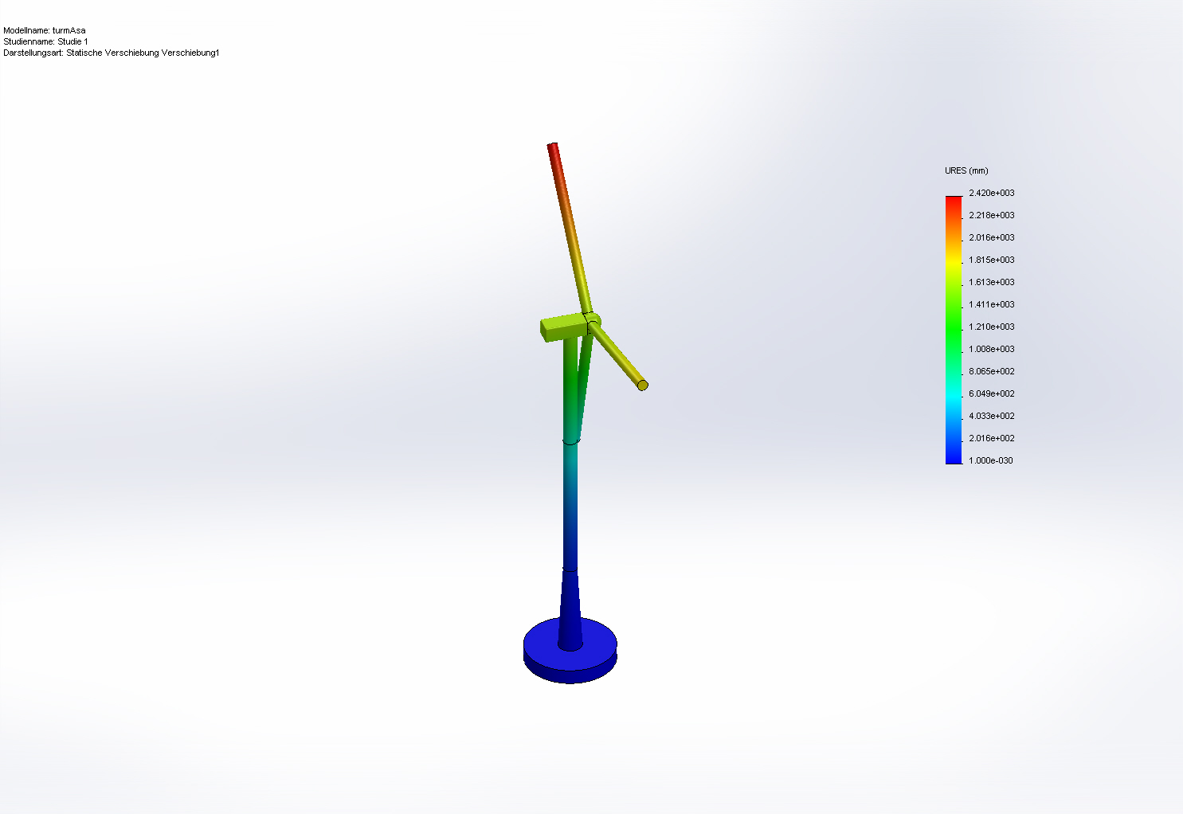
Verschiebungen

Slide 32
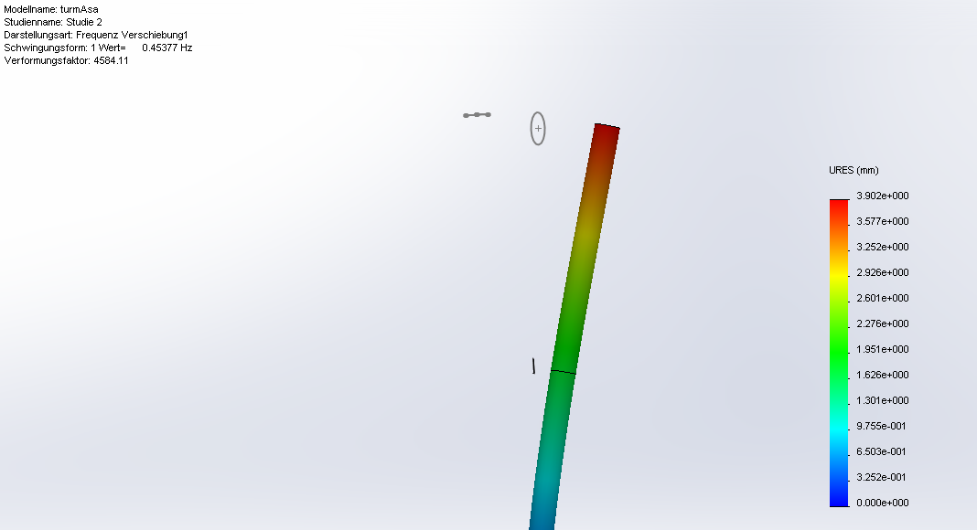
Eigenfrequenzen
Erste Eigenfrequenz signifikant größer als höchste Erregerfrequenz (0,25 Hz)

Slide 33

Ansicht des Turms
Durchmesser untern 8 m
Verjüngung auf den ersten 30 m
Danach reduzierter Durchmesser von 4,6 m

Slide 34
Regelung
Gierwinkel (Azimut) Windrichtungsnachführung
Generator –/Netzregelung
Wirkleistungsregelung
Blindleistungsregelung
Leistungsregelung
Pitch-Regelung

Slide 35
Windnachführungsregelung
WEA mit horizontaler Achse in Windrichtung ausrichten
Senkrechte Anströmung auf Rotorebene
Optimale Windkraft
Aktives System
Windnachführung mit Azimutantrieb
Windrichtung über Gondelanemometer mit Windrichtungsanzeige

Slide 36
Generator –/Netzregelung
Feldorientierte Regelung
Besteht aus Drehzahlregler auf Basis Stromregler
Modell im Umrichter
Berechnung der Drehzahl & Drehmoment
Blindleistungsregelung
Wirkleistungsregelung

Slide 37
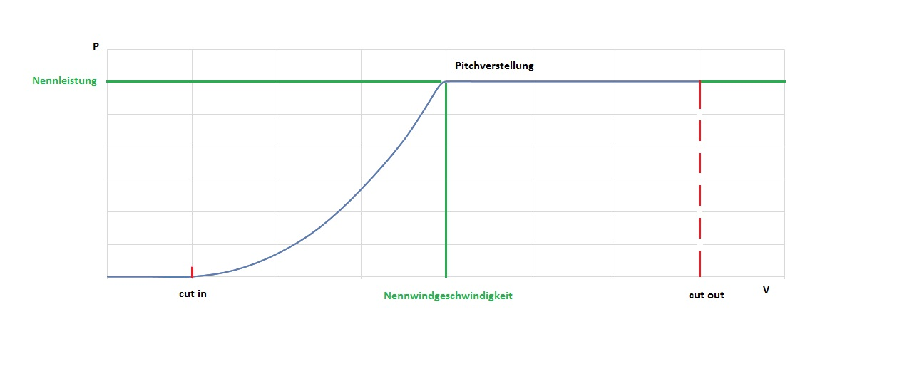
Pitch Regelung
Individual-Pitch
Getriebemotor + Ritzel
Unterlast
Teillast
Volllast
Überlast

Slide 38
Pitch Regelung
Pitchen zur Leistungsreduktion
Wind
Drehung
Anströmungsgeschwindigkeit

Slide 39
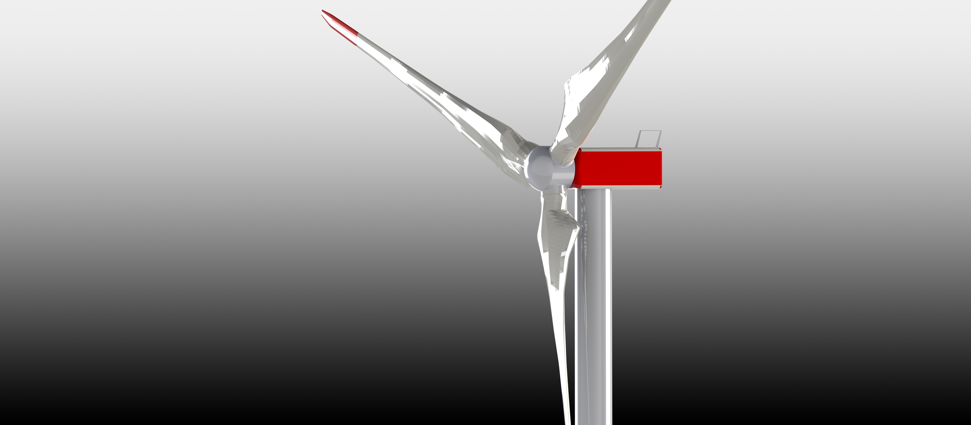
Zusammenfassende Ergebnisse
5,2 MW Nennleistung bei 13 m/s
Pitch-Regelung
25 m/s Abschaltgeschwindigkeit
Laufruhig
Netzfreundlich
Zuverlässig

